Slide 1
Управление
на маркетинга
Проф.д.ик.н. Младен Велев
Процес на управление
на маркетинга

Slide 2
Маркетингът - управленска функция
Включва комплекс от дейности:
от изучаването на потребностите и желанията на пазара до задоволяването им с качествени стоки и услуги на конкурентни цени

Slide 3
Маркетингът - управленска концепция
Управленска философия, която изисква ориентация към потребителите и води до достигане на стопанските цели на фирмата чрез задоволяване на целеви групи потребители по-добре от конкурентите, при съблюдаване на обществено-политическото обкръжение.
1.Ориентация към потребителите.
2.Обучение и възпитание на сътрудниците от всички отдели да са в услуга на потребителите.
3.Ориентация към печалба.

Slide 4
Управление на маркетинга
Определение 1
Управлението на маркетинга е анализ, планиране, прилагане и контрол на програми за създаване и поддържане на ефективна размяна с целевите купувачи с оглед достигане на целите на организацията
Има задачата да въздейства на равнището, времето и състава на търсенето по начин, който ще улесни организацията в постигането на целите си.

Slide 5
Управление на маркетинга
Определение 2 (управлението на маркетинга като процес):
Управлението на маркетинга е процес на анализиране на маркетинговите възможности, проучване и избор на целеви пазари, формулираме на маркетингови стратегии, планиране на маркетингови програми и организиране, изпълнение и контрол на маркетинговите дейности (усилия).

Slide 6
Маркетингови мениджъри
маркетингови мениджъри, които управляват маркетинговите програми;
маркетингови мениджъри, които управляват отделни маркетингови средства или ресурси.

Slide 7
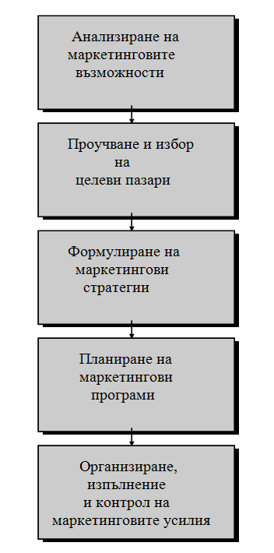
Процес на управление на маркетинга

Slide 8
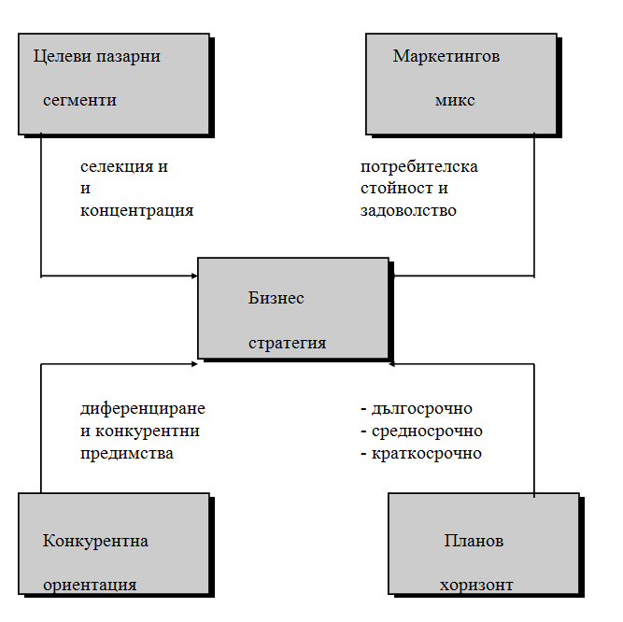
Основни компоненти и принципи на управлението на маркетинга

Slide 9
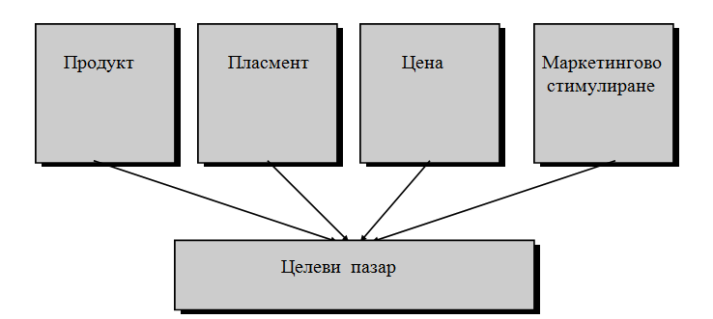
Маркетингов микс

Slide 10
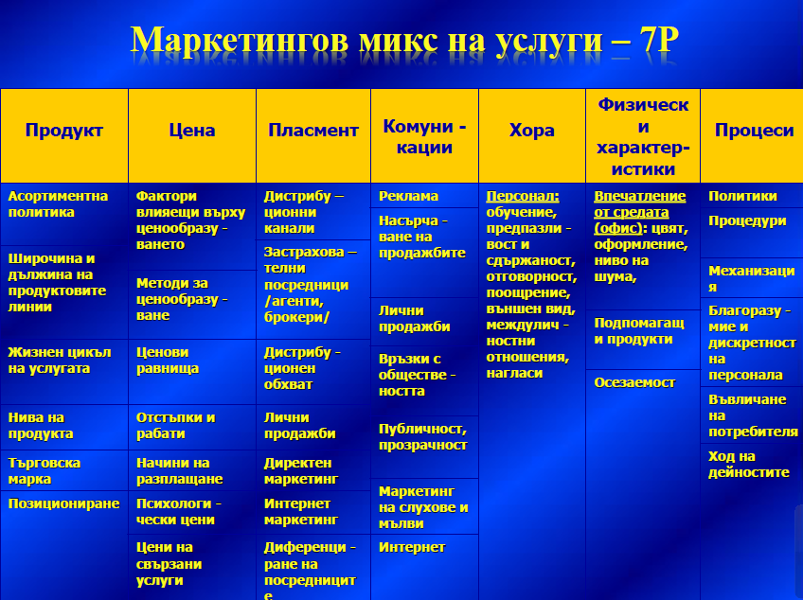

Slide 11
Хора (People)
Необходимo е взаимодействие между персонала и потребителите.
Персоналът е важен за постигане на качество на обслужването и услугата, за разясняване и отговаряне на въпроси, за поддържане на добри отношения с клиентите и т.н.
Персоналът едновременно осъществява лични продажби и маркетингово стимулиране.

Slide 12
Физически доказателства (Physical evidence)
Услугите нямат материална субстанция и не могат да бъдат видени, докоснати, демонстрирани.
Необходимо е на клиентът да се предоставят допълнителни физически доказателства, че ще получи обещания резултат и качество.
Такива са: оформлението на офисите, наличието на модерна техника и технологии, сертификати, референции от предишни клиенти, компютърни симулации, рекламни материали и др.

Slide 13
Процеси (Process)
Използвани процедури;
Механизация;
Добро отношение на персонала;
Ниво на обслужване;
Време за обслужване;
Постигано качество;
Възможност за участие на потребителите;
Други.

Slide 14
Нива на качество

Slide 15
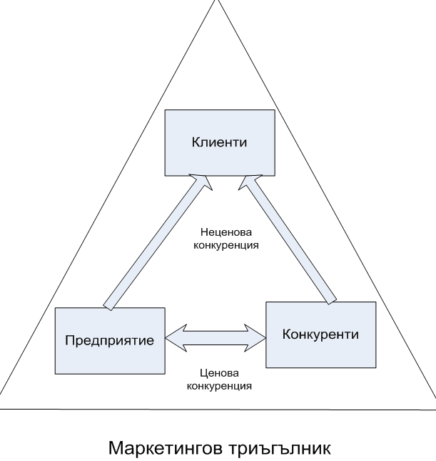

Slide 16
Карта на пазарното диференциране и позициониране

